Slide 1
Творческий проект
«КОЛОБОК»
Группа общеразвивающей направленности
от 2-х до 3-х лет «Зайчик»
Воспитатели:
Ильясова З.М.
Рамазанова Р.К
2021 г
Муниципальное автономное дошкольное образовательное учреждение детский сад № 10 «Березка»

Slide 2
УЧАСТНИКИ ПРОЕКТА:
дети первой младшей группы, воспитатели, родители.
СРОК РЕАЛИЗАЦИИ ПРОЕКТА:
11 по 15 января 2021 г
ВИД ПРОЕКТА :
творческий, групповой, исследовательский, игровой.

Slide 3
Актуальность проекта:
Роль развития речи ребенка на третьем году жизни трудно переоценить. Благодаря речи малыш познает окружающий мир, накапливает знания, расширяет круг представлений о предметах. В процессе развития речи ребенок овладевает языком. Одной из современных технологий, направленных на развитие речи является сказка.

Slide 4
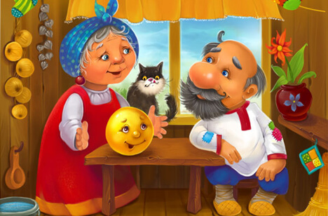
Цель: развитие речевой активности детей на материале русской народной сказки «Колобок».

Slide 5
Задачи
Образовательные:
- познакомить детей с фольклорным произведением о колобке, продолжать учить детей слушать речь воспитателя, вникать в смысл сказки, способствовать развитию речи ребёнка.
- расширять представления о диких животных.
- побуждать выполнять движения под музыку.
- формировать предпосылки для последующей самостоятельной театрализованной деятельности.
- формировать у детей интерес к художественному творчеству.

Slide 6
Развивающие:
- развивать речевую активность детей, обогащать словарный запас.
- развивать у детей эмоциональную отзывчивость, внимание, любознательность, творческие способности.
Воспитательные:
- воспитывать любовь к сказкам, бережное отношение к животным.
- формировать умение взаимодействовать со сверстниками.

Slide 7
Ожидаемые результаты
- обеспечение более высокого темпа общего и речевого развития детей.
- пополнение развивающей предметно - пространственной среды.
- выставка творческих работ родителей и детей.
- повышение компетентности педагога по данной теме за счет внедрения проектной деятельности.

Slide 8
Этапы проекта
Подготовительный: обоснование выбора темы проекта, постановка целей, задач проекта, поиск информации.
Основной: реализация плана проекта по образовательным областям.
Заключительный:
Подведение итогов:
- Драматизация по сказке «Колобок».
- Выставка творческих работ родителей и детей.
- Подведение итогов, анализ ожидаемого результата.
- Презентация по итогам проекта.

Slide 9
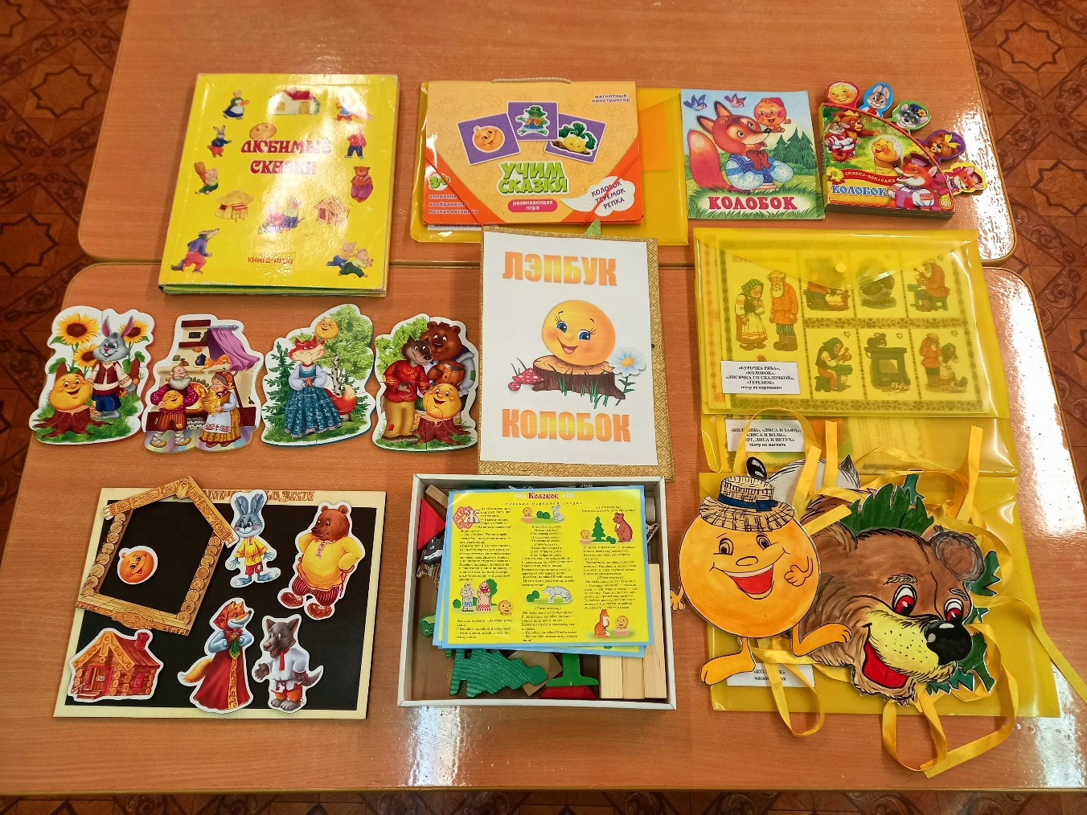
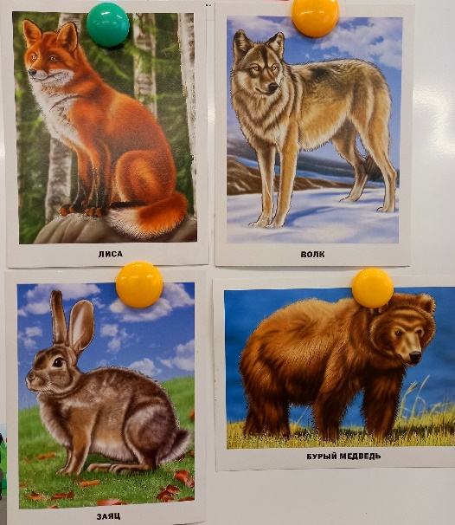
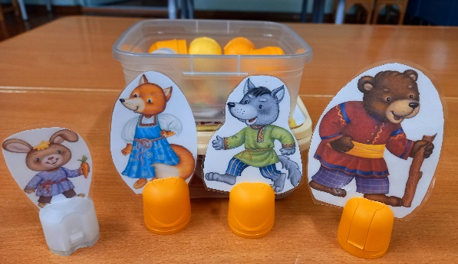
Развивающая предметно-пространственная среда

Slide 10
Реализация проекта
по образовательным областям

Slide 11
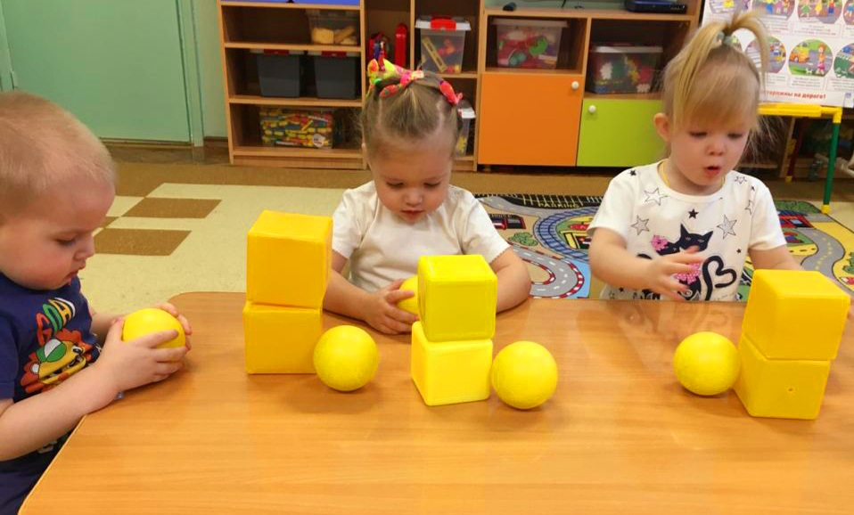
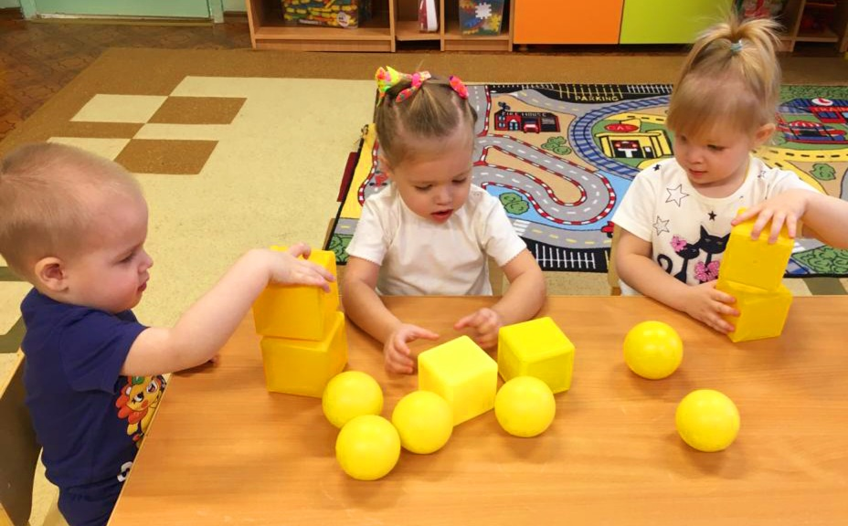
Экспериментальная деятельность: «Катится Колобок или нет?», «Башенка» (сравнение куба и шара, что покатится, а что нет)
Познавательное развитие

Slide 12
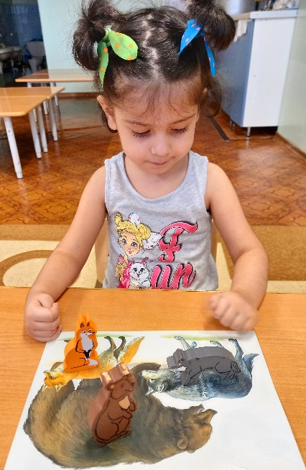
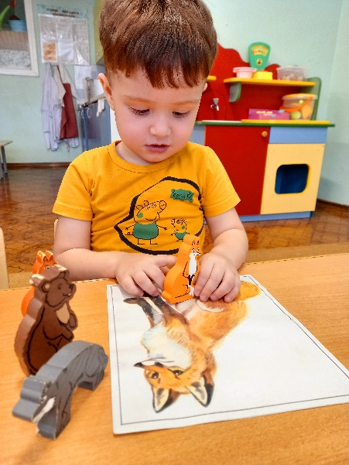
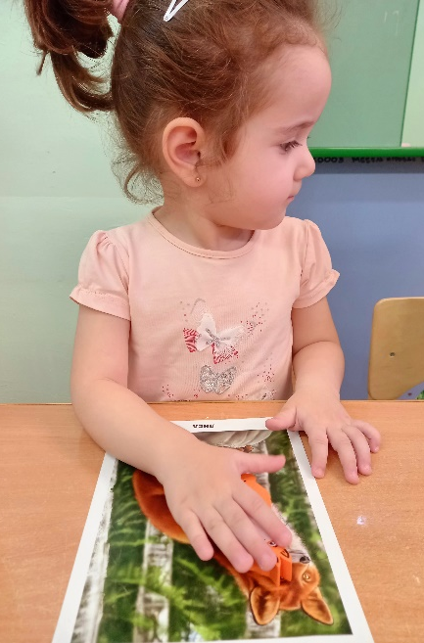
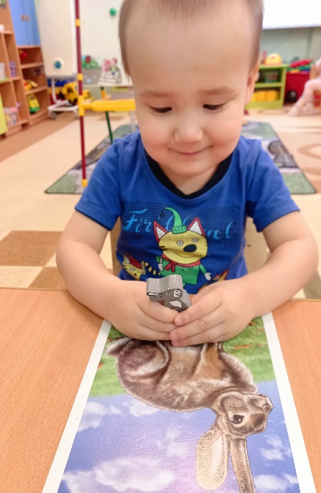
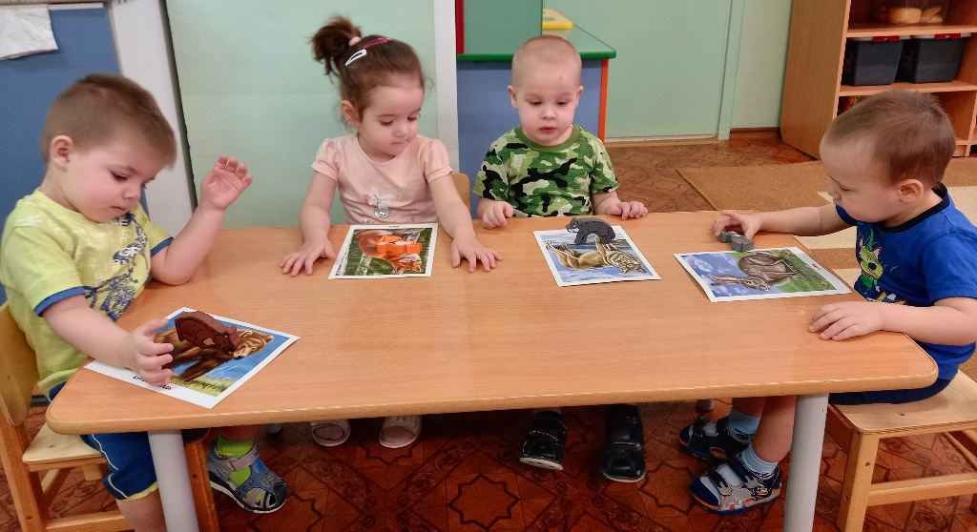
Рассматривание иллюстраций, картинок с изображением диких животных.

Slide 13
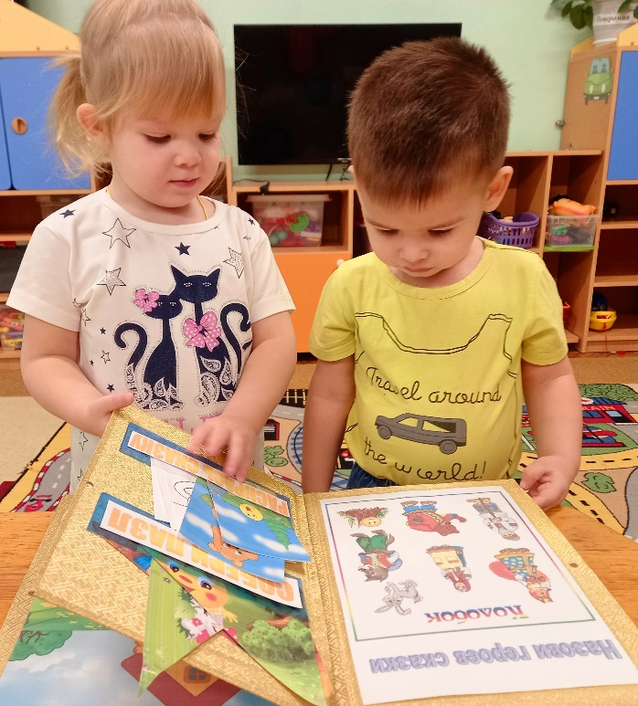
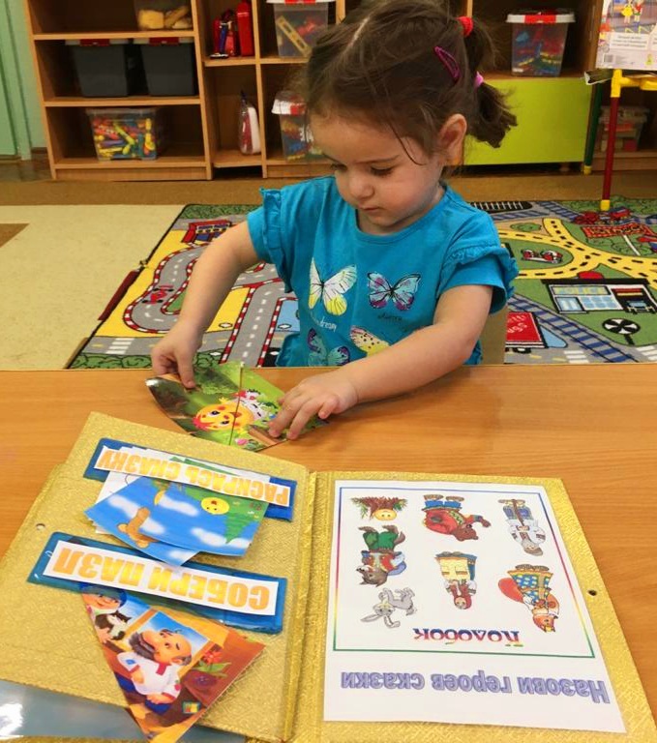
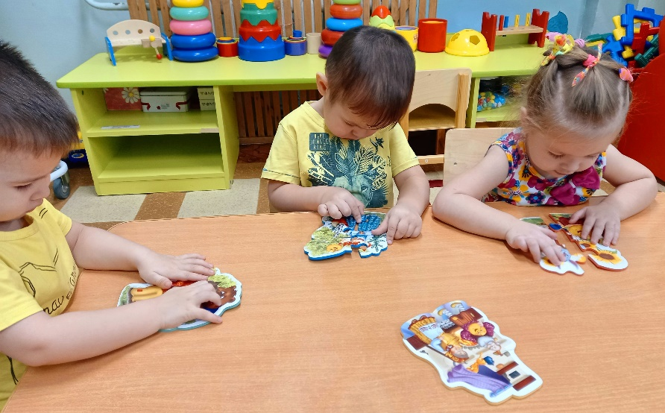
Лепбук по сказке «Колобок»
Пазлы по сказке
«Колобок»

Slide 14
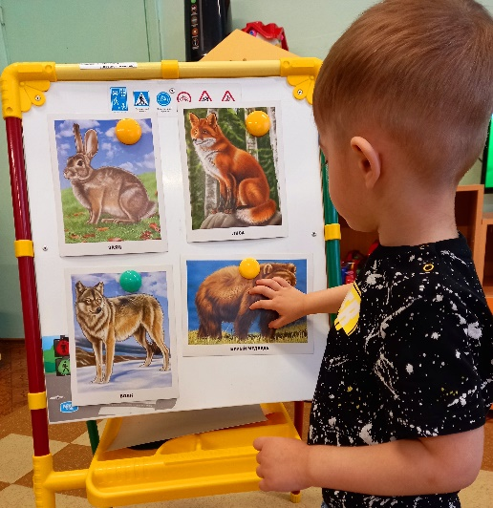
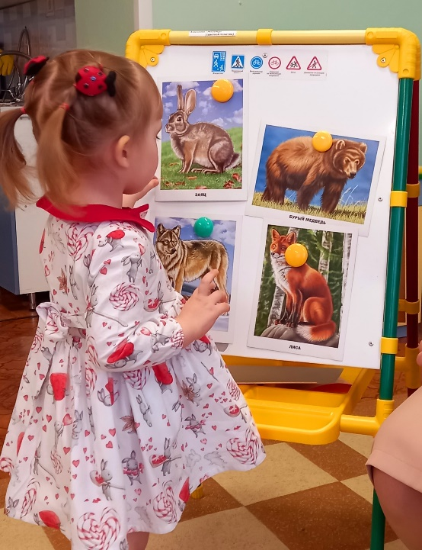
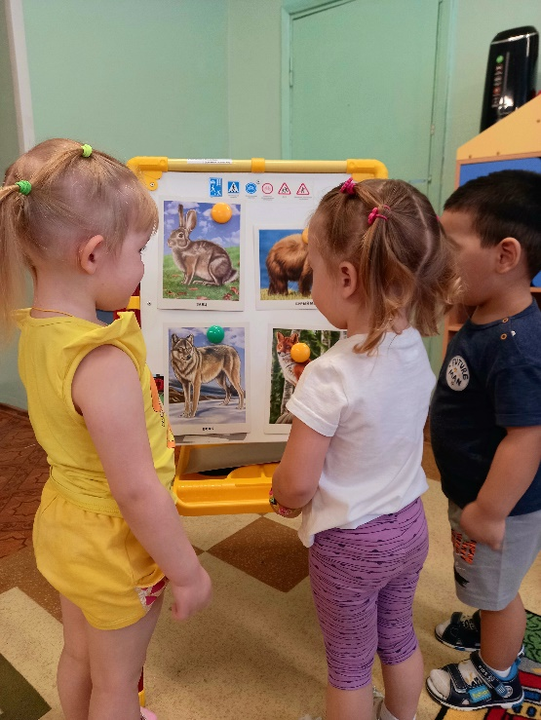
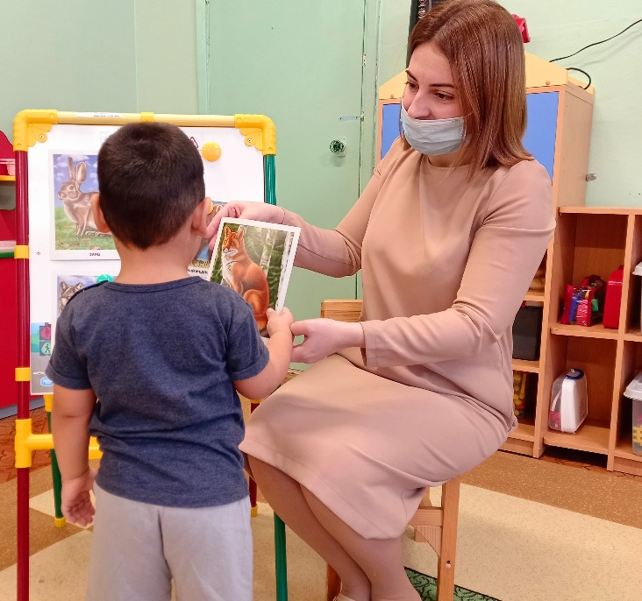
Речевое развитие
Рассматривание иллюстраций по теме.
Отгадывание загадок. Игра «Слова-догонялки»

Slide 15
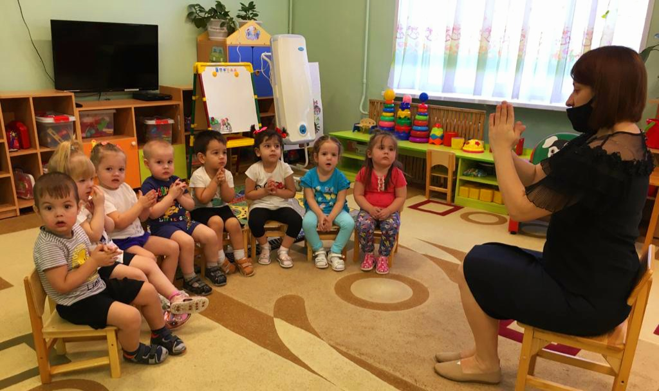
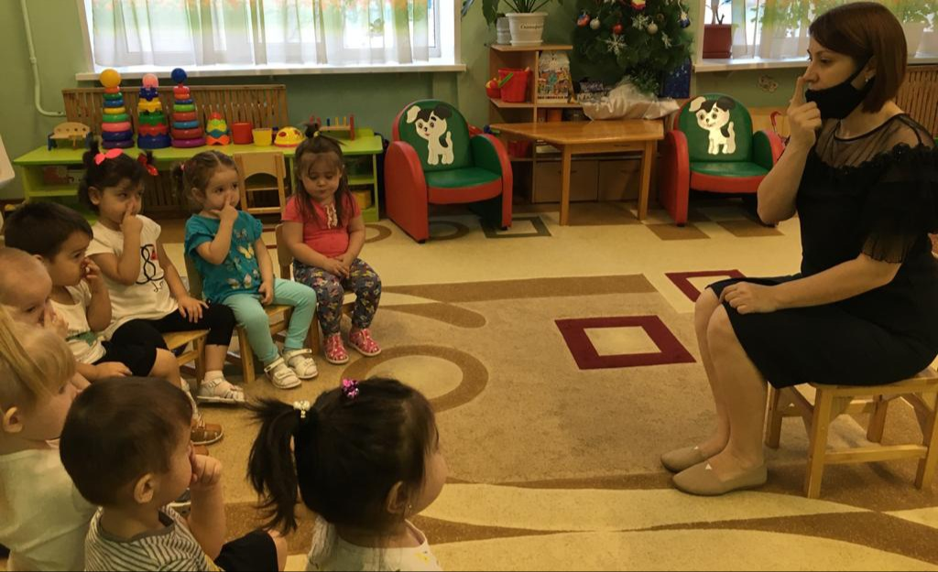
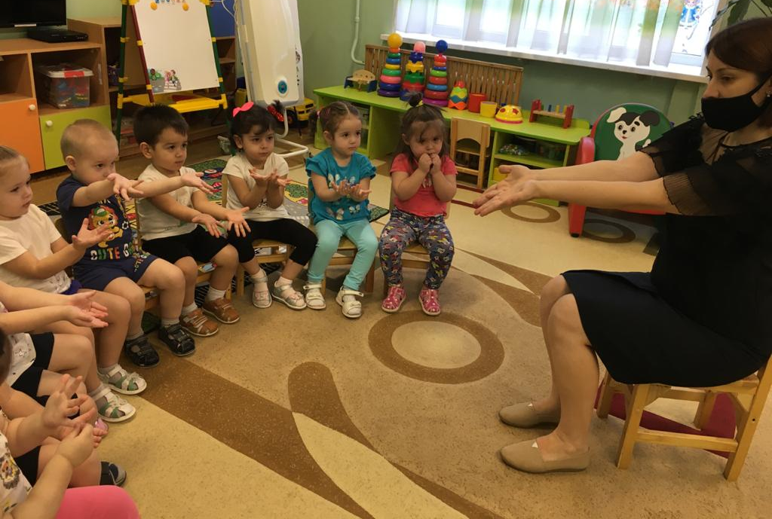
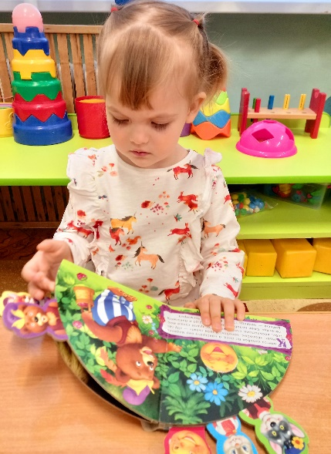
Пальчиковая гимнастика: «Колобок»
Пальчиковая гимнастика: «Зайка»
Рассматривание иллюстраций
к сказке «Колобок»

Slide 16
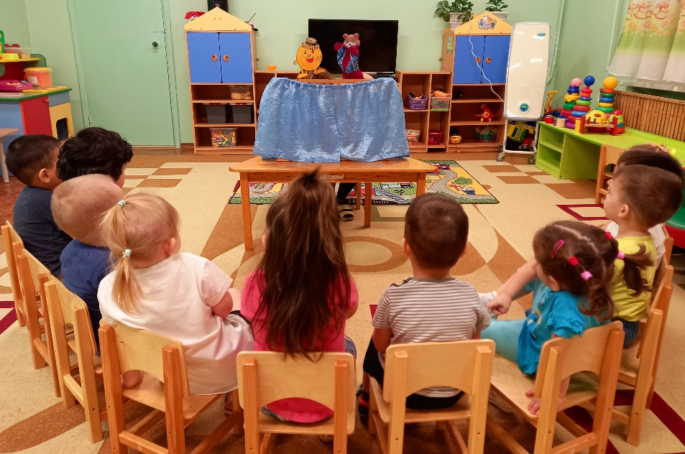
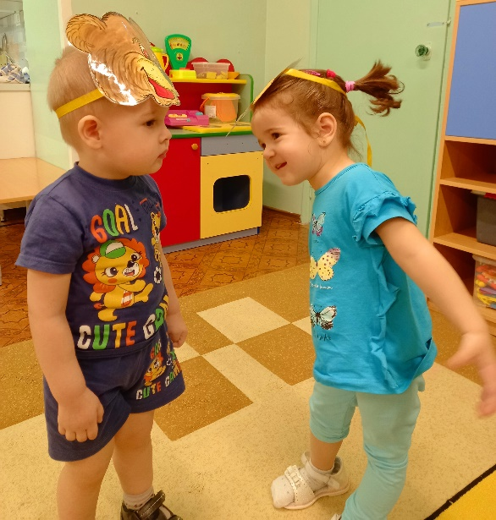
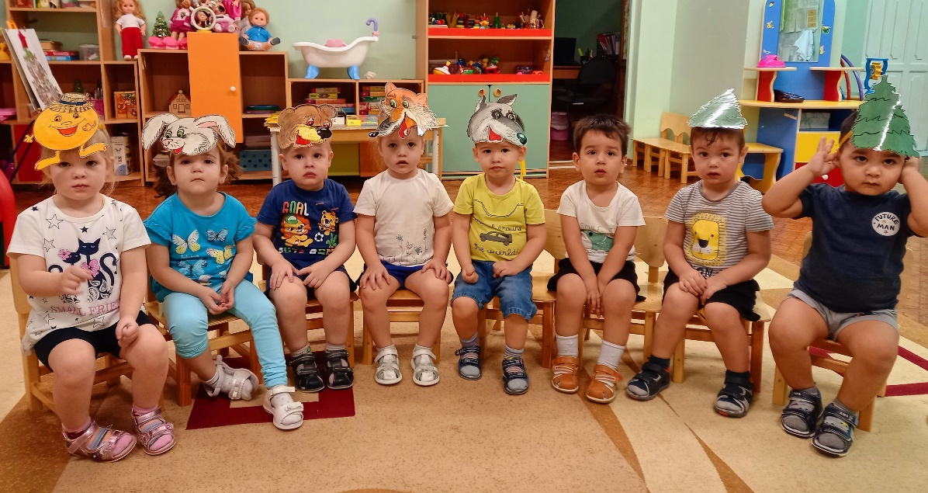
Социально-коммуникативное развитие
Драматизация по сказке «Колобок»

Slide 17
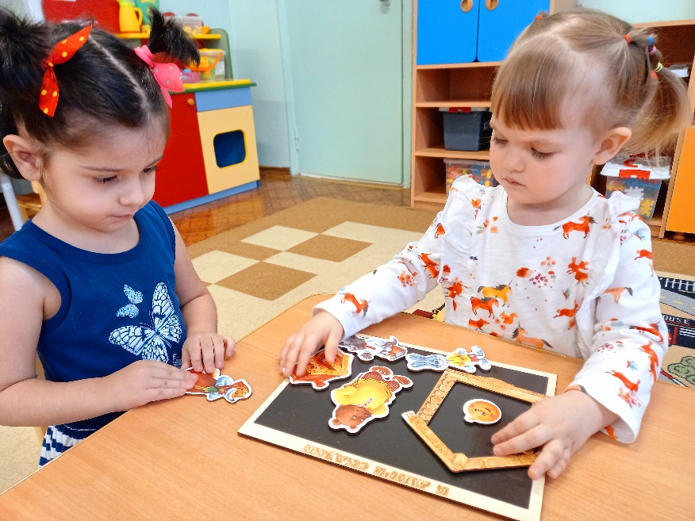
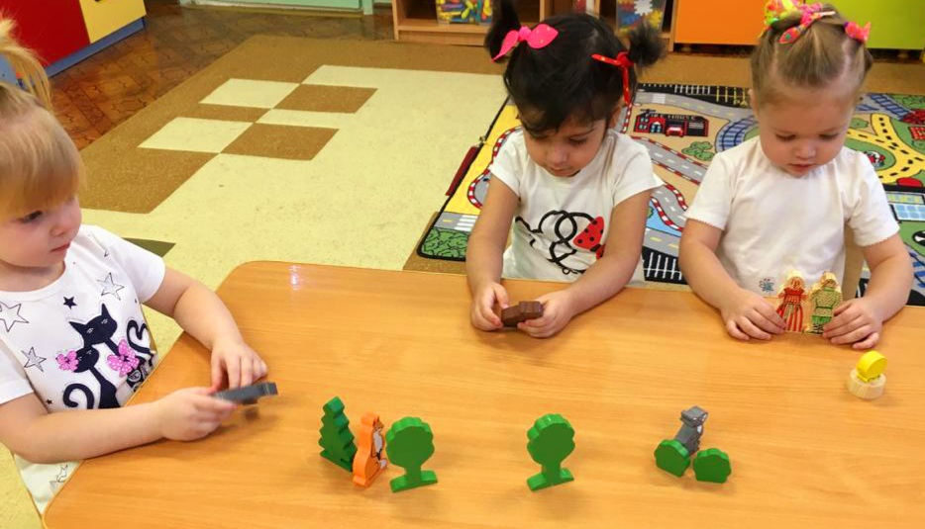
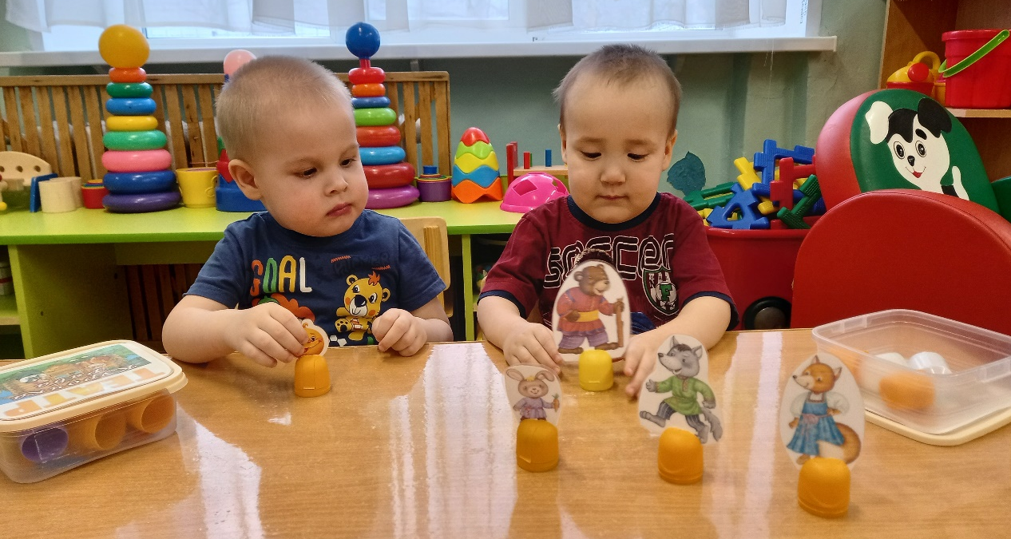
Играем в сказку «Колобок»
(настольный театр, пальчиковый)

Slide 18
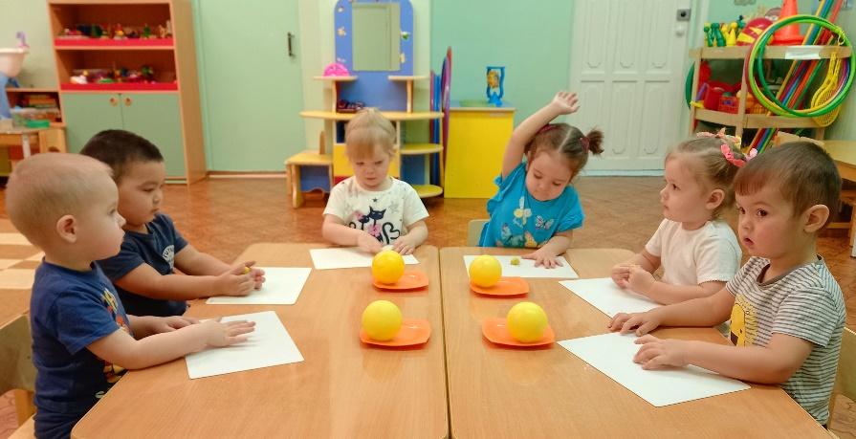
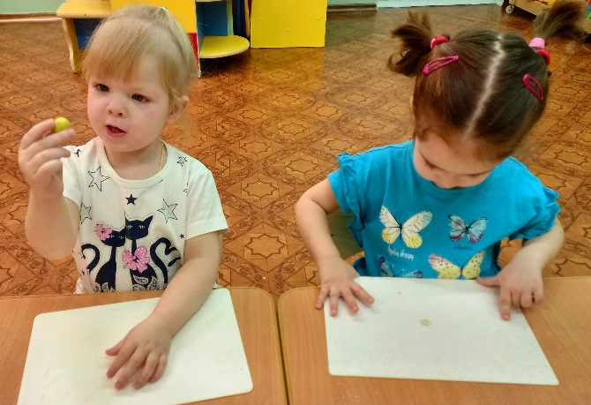
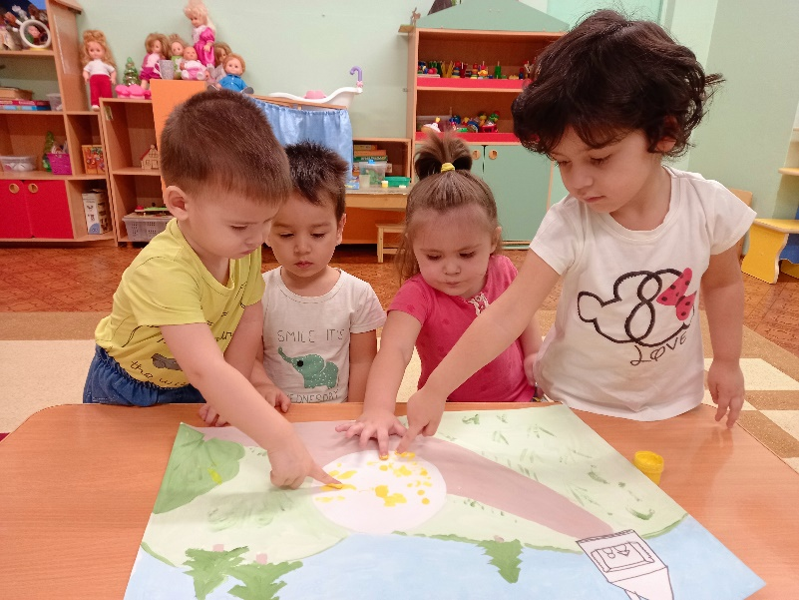
Лепка «Веселые Колобки»
Художественно-эстетическое развитие
Коллективная
рисование
«Колобок»

Slide 19
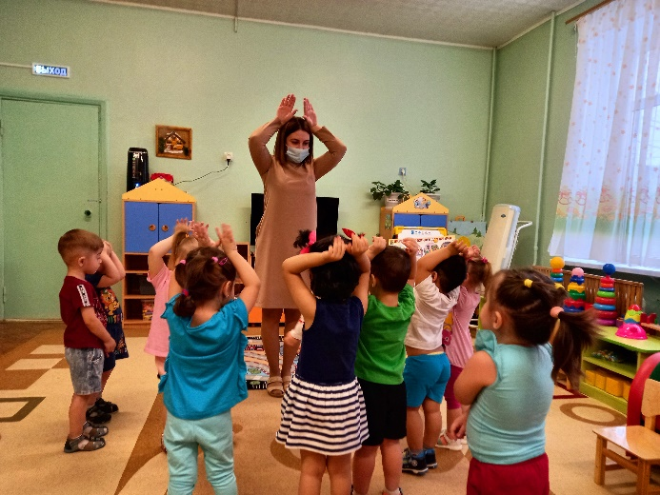
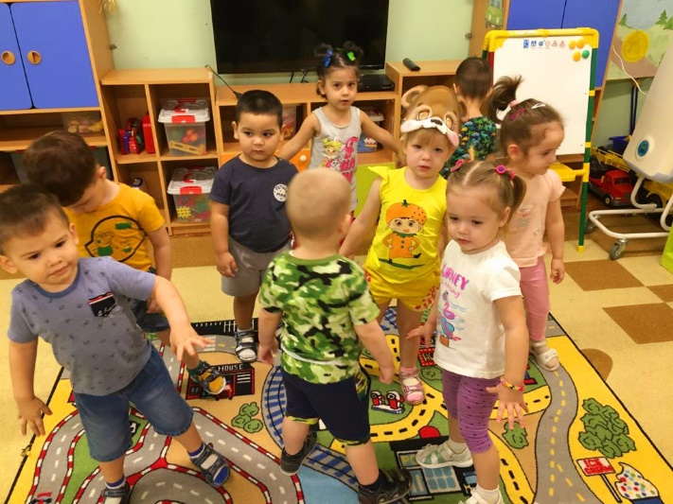
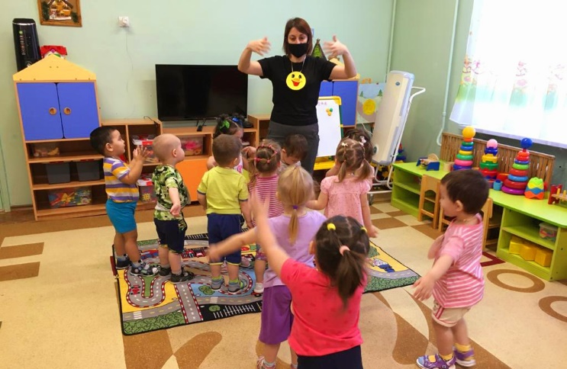
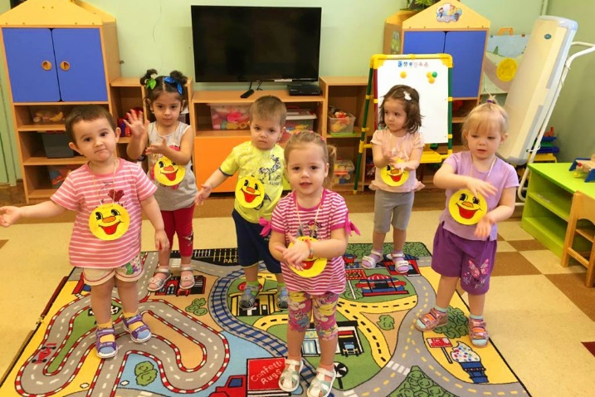
Подвижные игра «Зайка серенький сидит»
Физическое развитие
Игровое упражнение
«Медвежата»
Физкультурная минутка «Колобок»

Slide 20
Работа с родителями
- Беседа с родителями «Знакомство с проектом».
- Помощь родителей в подборе и изготовлении атрибутов для игровых занятий.
- Ознакомление с папкой – передвижкой:
«Как и что читать ребенку дома».
- Изготовление пальчикового театра «Колобок».
- Участие в выставке творческих работ по сказке «Колобок».

Slide 21
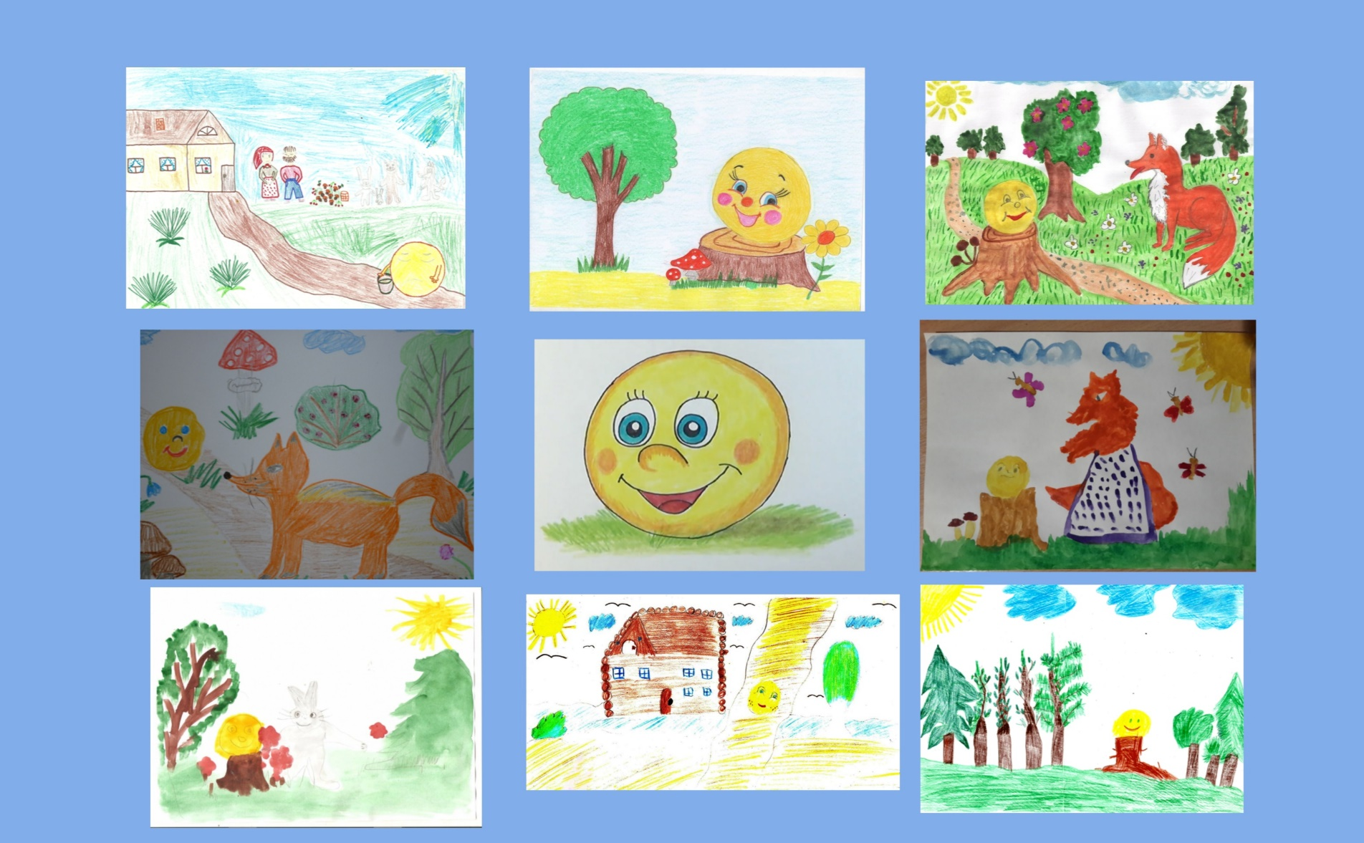
Выставка творческих работ родителей и детей по сказке «Колобок»

Slide 22
Результаты проекта
- повысилась речевая активность у детей, дети знают произведение , говорят фразы из сказки, перевоплощаясь в героев; получили необходимые знания о диких животных.
- в группе создана развивающая среда по теме проекта: иллюстрации, дидактические игры, книги. Изготовлены настольный и пальчиковый театр, лепбук, дидактическая игра, маски.
- родители активно участвовали в продуктивной и познавательной деятельности в группе.
оформлена выставка творческих работ детей и родителей по
сказке «Колобок»
изготовлена папка – передвижка для родителей «Как и что
читать ребенку дома».

Slide 23
СПАСИБО ЗА ВНИМАНИЕ!

